Slide 1
1. Laboratorijas darbs
Armands Ancāns
Andrejs Masteņica
Linards Jukmanis

Slide 2

Teorētiskais pamats
$d\left(x\left(t\right),y\left(t\right)\right)=\sqrt[2]{\int_{t1}^{t2}{{\left[x\left(t\right)−y\left(t\right)\right]}^{2}dt}}$
$\left\|s(t)\right\|=\sqrt[2]{\int_{t1}^{t2}{{\left|s\left(t\right)\right|}^{2}dt}}$

Slide 3
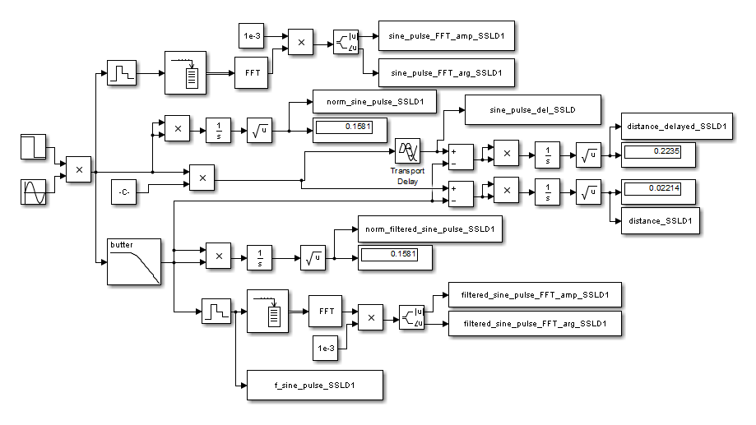
Eksperimenta blokshēma

Slide 4
Iegūtie rezultāti

Slide 5
Iegūtie rezultāti

Slide 6
Iegūtie rezultāti

Slide 7
Iegūtie rezultāti

Slide 8
Secinājumi
Samazinot filtra nogriešanas frekvenci, palielinās signālu attālums.
Veicot signālu analīzi, jāpievērš īpaša uzmanība simulācijas parametriem.
Kompensējot filtra radīto signāla aizturi, iespējams samazināt signālu attālumu.

Slide 9
Paldies

